Slide 1
Research Progress
Weekly Progress and Reports
李奕君@ 2019-03-29

Slide 2
Outline
1. Main Tasks
2. Weekly Progress
3. Main Problems and Solutions
4. Next Weeks

Slide 3
Main Tasks (1/1)
负责，三维场景人体与对象交互的接触点标注工具 [2019/6]
参与，SA2019，[20190501投稿]
Human & Bicycle Co-modeling from Single Image in the Wild

Slide 4
Weekly Progress：2019.03.25 ~ 2019.03.29
本周工作进展
调研了360°视频转NFOV视频的相关论文
与汪老师讨论了接下来的工作

Slide 5
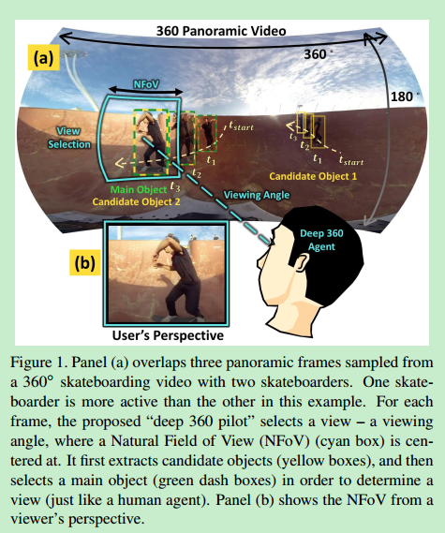
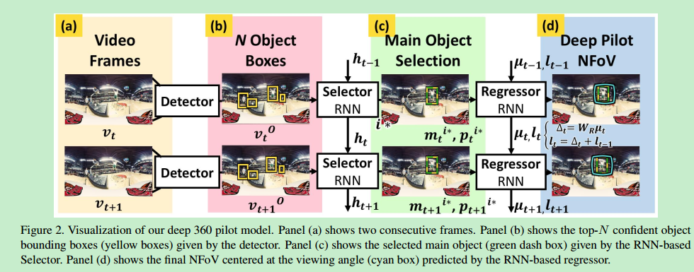
Weekly Progress：2019.03.25 ~ 2019.03.29
Deep 360 Pilot: Learning a Deep Agent for Piloting through 360◦Sports Videos(CVPR2017)
从360°运动视频中生成NFOV(normal field of view)视频
用faster r-cnn检测出每一帧的物体，分析物体显著性，在最大化显著性和使相机运动尽量平滑的情况下生成NFOV视频
Notes:
ego-centric(以自我为中心的) 背景： 看360°运动视频需要观察者连续选择视角，通过一系列的鼠标点击或头部运动 解决方案： 叫作deep 360 pilot的方法(基于深度学习的方式在360°运动视频里进行导航) 自动帮用户选择合适的视角的代理人 每一帧，代理人观察全景图，结合之前帧的视角得出下一个最合适的视角并帮助观看者调整画面，使用户不需要动鼠标和头部自动获得最佳画面内容体验 视角转换尽量平滑 捕获视频中有趣的运动 运动视频的前景物体是观看者感兴趣的，所以用最先进的物体探测器(Faster r-cnn: Towards real-time object detection with region proposal networks)识别感兴趣的候选物体 然后用RNN选择候选物体中的主要物体 将主要物体和之前选中的视角结合通过训练回归器(regressor)来预测如何旋转视角到更好的视角 训练的时候用到了以下函数： 1.用来测量选中视角和标注视角之间距离的回归损失(regression loss) 2.平滑损失(smoothness loss)来使视角转换更加平滑 3.注视到前景物体有额外奖励 使用策略梯度法(policy gradient technique) 先用RCNN检测出物体，再根据显著性检测器(saliency detector)选择最显著的物体 Su(SYC)等人提出了处理360°视频的离线方式(Pano2Vid)，然而这篇文章是在线的基于之前和现在帧观察的像人一样做出反应的代理 只预测方位角和俯仰角 需要人工标注视频作为训练集 旋转视角的决策只跟当前帧的画面和前一帧的视角有关 定义： vt：t时刻的帧 θt：t时刻的方位角[0°,360°] φt：t时刻的俯仰角[-90°,90°] lt：t时刻的视角，lt=(θt,φt)=Δt + lt−1 Δt：t时刻采取的行动，Δt = π(Vt, Lt−1)，π是我们的在线策略 因此主要任务是从数据中学习π 我们只关注360°视频的前景物体而不是提取整个视频的信息(因为运动视频中关注的目标主要是前景物体，而且物体的大小与全景视频相比小得多)

Slide 6
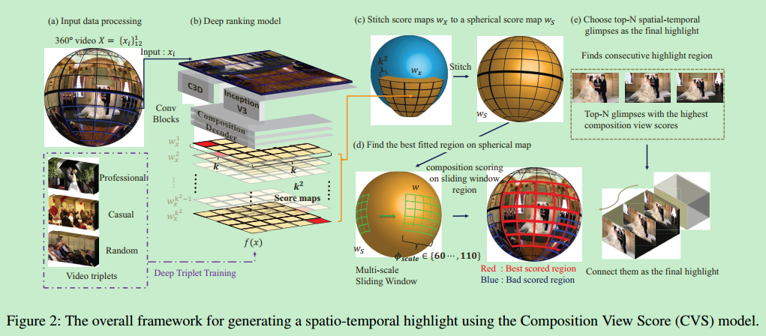
Weekly Progress：2019.03.25 ~ 2019.03.29
A Deep Ranking Model for Spatio-Temporal Highlight Detection From a 360◦ Video(AAAI2018)
训练一个打分神经网络CVS(Composition View Score)模型，为360°视频生成球面分数图，根据分数图和用户指定的时间长度生成NFOV视频。
Notes:
解决了360°视频时空上的重要内容检测 从360°视频中选择看起来令人满意的固定窗口的视频(不是实时的) 用户可以设定最后生成的视频的播放长度 提出了一个打分神经网络(Composition View Score CVS)，给定一个360°视频能够生成球面的分数图，表示每一块区域的重要程度 对输入的每个视频每秒采样5帧 将每一帧划分为12个区域，既没重叠部分又能覆盖整个球面区域 将每一个区域变成平面投影，再丢到CVS模型计算它的得分图 与其他方法的对比： AutoCam的卷积操作重叠严重且有太多的平面矩形投影，计算时间太高(1分钟的全景视频处理3小时) 我们的方法先预计算一个不重叠的360°打分图，再用滑动窗口找到最重要的区域，从而将交互的矩形投影和CNN计算从198减少到了12(1分钟全景视频处理11分钟) 从YouTube/Vimeo建立数据集 ST-glimpse：5秒的从360°视频采集的NFOV视频片段(相机方向固定为(θ, φ))，所以问题就是从360°视频找到最佳的ST-gimpses CVS为每个NFOV ST gimpse计算一个分数(图2 b) 我们用两个特征提取器表示一个ST glimpse：C3d和Inception-v3 为了让CVS为重要区域打分，我们没有定义组成的好坏，而是运用数据驱动的方式：收集同一主题下专业的NFOV视频和普通用户的NFOV视频作为正样本(专业的视频有更高的权重)，随机拍摄的视频作为负样本，将这三类样本组成我们的训练数据集 因为在360°视频输入的处理和输出360°打分图的时候没有用到CNN所以我们获得的是球形的打分图 CVS是卷积的所以信息丢失发生在空间相邻glimpses的边界附近，于是我们把每个glimpse扩大了1/k，然后将12个打分图缝合成一个球形的打分图，并把重叠区域去掉，然后信息就不会丢失了

Slide 7
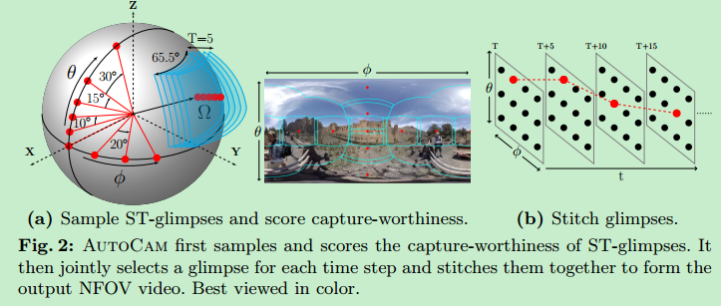
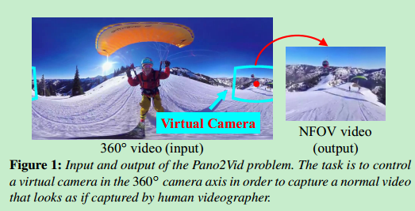
Weekly Progress：2019.03.25 ~ 2019.03.29
Pano2Vid: Automatic Cinematography for Watching 360∘ Videos(ACCV2016)
用动态规划方法在满足相机尽量平滑和视频更加自然的条件下从360°视频生成NFOV视频
Notes:
背景： 记录全景视频很方便，拍摄者不需要决定捕获场景中的哪些内容 对看视频的人来说这就变得具有挑战，不知道看哪，找不到最感兴趣的内容 解决方案： Pano2Vid，设计算法自动控制全景图中NFOV(normal field-of-view 正常视角)相机的姿势和运动，使用户直接观看该相机生成的内容 使用AUTO CAM算法，不需要人工标注，非监督学习 这里水平角度65.5°，NFOV视频的宽高比4:3 生成的看起来自然的NFOV视频应该是无法从人捕捉的NFOV视频相区分的 相机不允许跳跃和缩放 用c3d(convolutional 3d feature)提取特征 最优化轨迹的解决方法是离散的，也就是每5s从一个方向跳到另一个方向(jump) 为了平滑这些跳跃，对离散的轨迹进行线性插值，所以最后输出的轨迹是连续的 是离线的方法，需要先看完整个视频 ST-glimpse：五秒的固定相机方向的从360°视频记录的NFOV视频片段(如图2a所示)，这些玩意在等矩形投影上不是矩形的(如图2a右图所示)，所以在投到NFOV视频时需要处理 我们从以下角度采样了候选的ST-glimpse：Φ={0,20,40,...,340},Θ={0,+-10,+-20,+-30,+-45,+-75,}，间隔为5s 从HumanCam数据学习如何为捕获价值打分，我们希望捕获价值依赖内容和组成两个方面(内容要自然多样，例如一个爬山的视频中既要捕获同行的伙伴也要捕获美丽的风景；组成：对于人脸而言只捕捉到下半部分是不够的，应该捕捉全脸，对于户外场景来说应该把地平线放在这一帧的中间) AUTOCAM学习到一个数据驱动的模型而不是通过规则定义捕获的重要程度。我们做出了如下假设：1.人相机拍摄的NFOV视频里大多数的内容是值得捕获的；2.大多数随机的ST-glimpses是不值得捕获的 基于上述假设训练捕获价值分类器： 首先将所有人类相机拍摄的视频分成不重叠的5秒片段当做正样例(根据假设1)。接着所有从360°视频提取出来的候选ST-glimpses当做负样例(根据假设2) 为了表示每个ST-glimpse和5s的人类相机拍摄的视频片段，我们使用现成的卷积3d特征(convolutional 3D features (C3D))。C3D是基于可以捕获外观和运动信息的3d(空间+时间)卷积的通用视频特征 在获得了所有ST-glimpses的捕获价值分数后我们找一条最大化总的捕获价值分数的相机移动路径(找路径的同时生成了像人一样的平滑的相机运动) 在选路径的时候引入了平滑运动先验使相机的轨迹更加平滑(选择的ST-glimpse的方位角和角度不超过30°) 评价NFOV视频的两种标准： 1.基于人相机的度量： 越像人相机拍出来的视频，算法越好 2.基于人编辑的度量： 算法选择的相机轨迹要接近人选择的轨迹(HumanEdit)

Slide 8
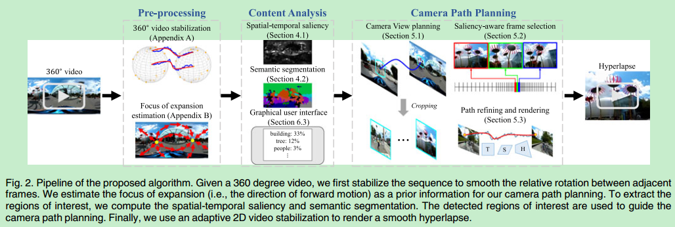
Weekly Progress：2019.03.25 ~ 2019.03.29
Semantic-Driven Generation of Hyperlapse from 360 Degree Video(TVCG2018)
从360°视频中生成快进的NFOV视频
先对360°视频进行稳定操作，再提取显著性，根据显著性和用户指定的视频长度生成运动平滑的NFOV视频(保留了所有的帧)，再对NFOV视频进行稳定处理得到最后的结果
Notes:
hyperlapse(快进视频) 一个将整个360全景图转化为NFOV(normal field-of-view)快进视频的带有最优视觉体验的系统 首先稳定输入的360度视频，然后计算每个区域兴趣和显著性的得分，在此基础上生成快进视频，最后再用2d视频稳定方法生成最后的快进视频 用到了场景语义分割 显著性的计算根据物体的运动和外观 用户可以选择输出视频的播放速率，并标出自己感兴趣的物体 系统会计算最优的时空上的相机路径(结合显著性的分，语义偏好和时间平滑) 意义： 替用户找到有意思的内容，缩短看视频的时间 贡献： 第一个从360度视频生成NFOV快进视频的系统 提出了利用时间和空间上的非均匀采样最优化平移感兴趣物体上窗口的语义驱动的方法 提出了鲁棒的2d稳定方法自适应地选择运动模型生成平滑的快进视频 与其它方法的比较： Pano2Vid是从预计算的时间空间划分中学习捕捉重要性得分并用dp选择平滑的相机路径 我们的方法： 1.给定360°视频，我们生成的是快进视频，Pano2Vid生成的是与输入视频等长的视频 2.Pano2Vid用整个视频内容来学习得分，我们是结合了低等级的时空视觉显著性和高等级的图像语义分割来检测关键区域或物体，并且为使用者提供了更多的操作空间(选择感兴趣的语义标签)定制快进视频 3.我们的相机运动可以向前、平面移动和加速，而向前移动在Pano2Vid中是没有的 4.我们给视频添加了稳定操作而Pano2Vid没有

Slide 9
Weekly Progress：2019.03.25 ~ 2019.03.29
本周工作进展
准备研究360°视频中多个相机的协同作用
给定相机个数
规划它们的运动轨迹使得能够尽可能多地覆盖住用户在360°视频中的兴趣点
同时相机的运动轨迹尽可能平滑
相机只能旋转
生成多个或一个NFOV视频

Slide 10
Next Weeks
下周的工作计划
1.了解360°视频存储格式
2.写个交互界面弄些数据看下生成的NFOV视频效果

Slide 11
TNANKS!

